Slide 1
Ôn bài cũ
Danh từ chung
Danh từ riêng
Đại từ
Đại từ xưng hô
là tên của một loại sự vật
là tên riêng của một sự vật. DT riêng luôn luôn được viết hoa.
là từ dùng để xưng hô hay để thay thế DT, ĐT, TT trong câu.
là từ được người nói dùng để tự chỉ mình hay chỉ người khác khi GT.
Notes:
cho ví dụ

Slide 2
Luyện từ và câu
Ôn tập về từ loại

Slide 3
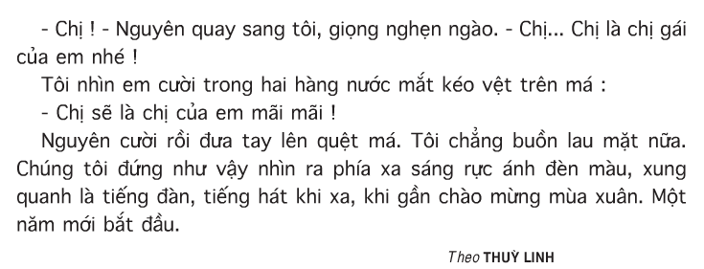
Bài 1: Đọc đoạn văn sau. Tìm danh từ riêng và 3 danh từ chung trong đoạn văn.
Nguyên

Slide 4
Bài 2: Nhắc lại quy tắc viết hoa danh từ riêng đã học.
– Khi viết tên người, tên địa lí Việt Nam, cần viết hoa chữ cái đầu của mỗi tiếng tạo thành tên riêng đó.
Ví dụ : Võ Thị Sáu, Hà Nội…
– Khi viết tên người, tên địa lí nước ngoài, cần viết hoa chữ cái đầu của mỗi bộ phận tạo thành tên đó. Nếu bộ phận tạo thành tên gồm nhiều tiếng thì giữa các tiếng cần có gạch nối.
Ví dụ : Pa-ri, Vich-to Huy-gô…
– Những tên riêng nước ngoài được phiên âm theo âm Hán Việt thì viết hoa giống như cách viết tên riêng Việt Nam.
Ví dụ: Lý Bạch, Lỗ Tấn, Quách Mạt Nhược…

Slide 5
Bài 3: Tìm đại từ xưng hô trong đoạn văn ở bài tập 1.

Slide 6
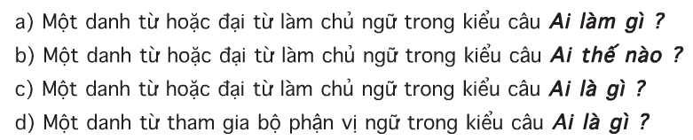
Bài 4: Tìm trong đoạn văn ở bài tập 1:
– Nguyên quay sang tôi, giọng nghẹn ngào.
– Tôi nhìn em cười trong hai hàng nước mắt kéo vệt trên má.
– Một năm mới bắt đầu.
– Chị là chị gái của em nhé!
– Chị sẽ là chị của em mãi mãi.
– Chị là chị gái của em nhé.
– Chị là chị gái của em mãi mãi.

